Slide 1

Trường tiểu học ĐOÀNNGHIÊN
Bài: Nhảy dây kiểu chân trước , chân sau
MÔN THỂ DỤC LỚP 4
Giáo viên :Văn Hữu Hậu

Slide 2
Thứ 2, ngày 5 tháng 2 năm 2024
GIÁO DỤC THỂ CHẤT
Bài 4: NHẢY DÂY
TRÒ CHƠI : “CHẠY TIẾP SỨC NÉM BÓNG VÀO RỔ”
Yêu cầu cần đạt:
Biết cách thực hiện động tác nhảy dây chân trước chân sau.
Chủ động, tích cực tham gia chơi trò chơi “Chạy tiếp sức ném bóng vào rổ”

Slide 3

A. PHẦN MỞ ĐẦU
Khởi động:
Nhảy dân vũ “Trống cơm”
Trò chơi: “Ngụy trang”

Slide 4
B. PHẦN CƠ BẢN
1. Nhảy dây chân trước chân sau

Slide 5
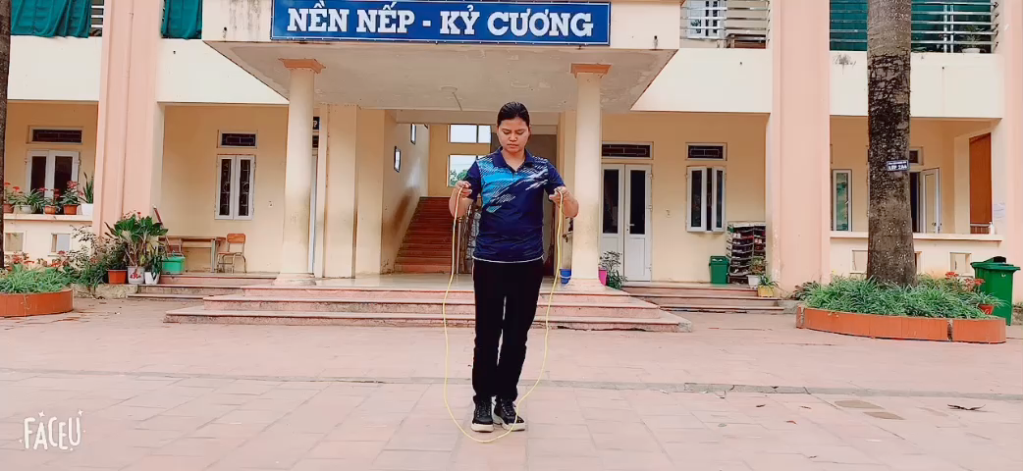

Slide 7
Tác dụng của nhảy dây

Slide 8
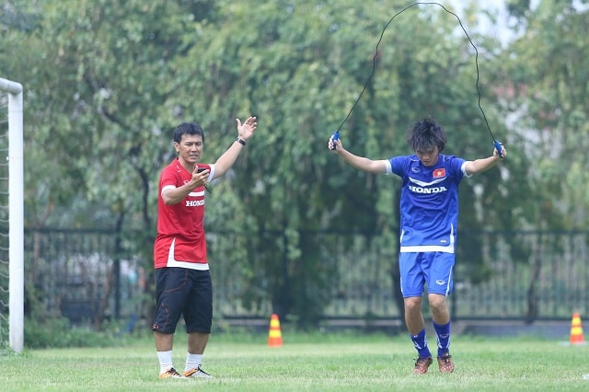
Tăng sức bền

Slide 9
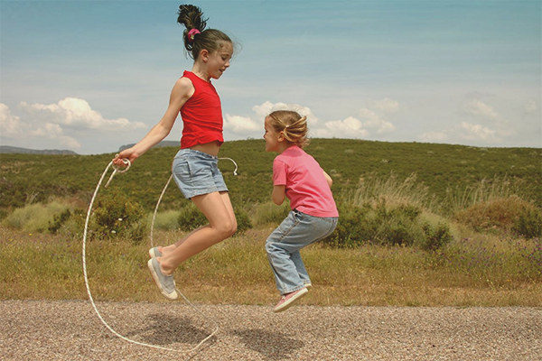
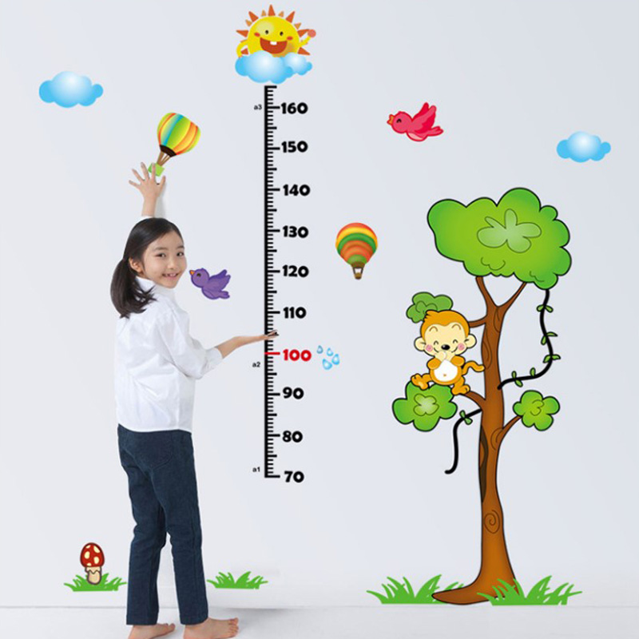
Tăng chiều cao

Slide 10
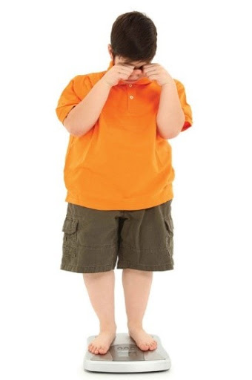
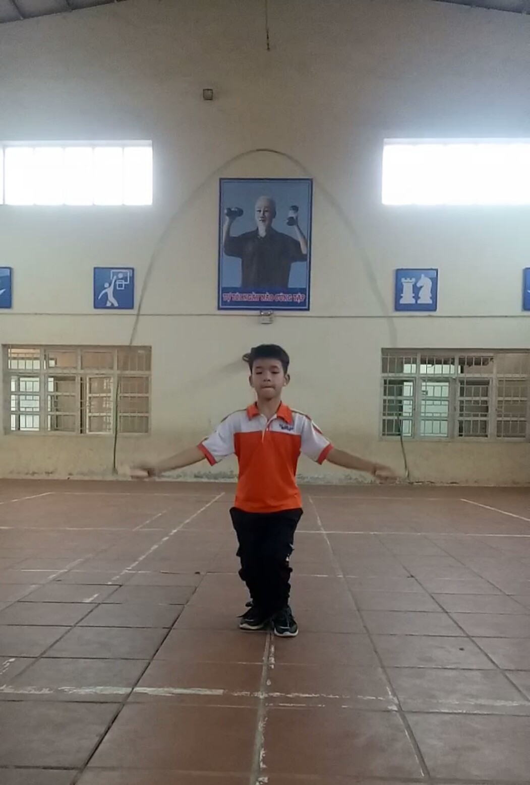
Hỗ trợ giảm cân

Slide 11
2. Trò chơi: “Chạy tiếp sức ném bóng vào rổ”

Slide 12
C. PHẦN KẾT THÚC

Slide 13
Hẹn gặp các em ở bài học tiếp theo
Môn Thể dục

